Slide 1
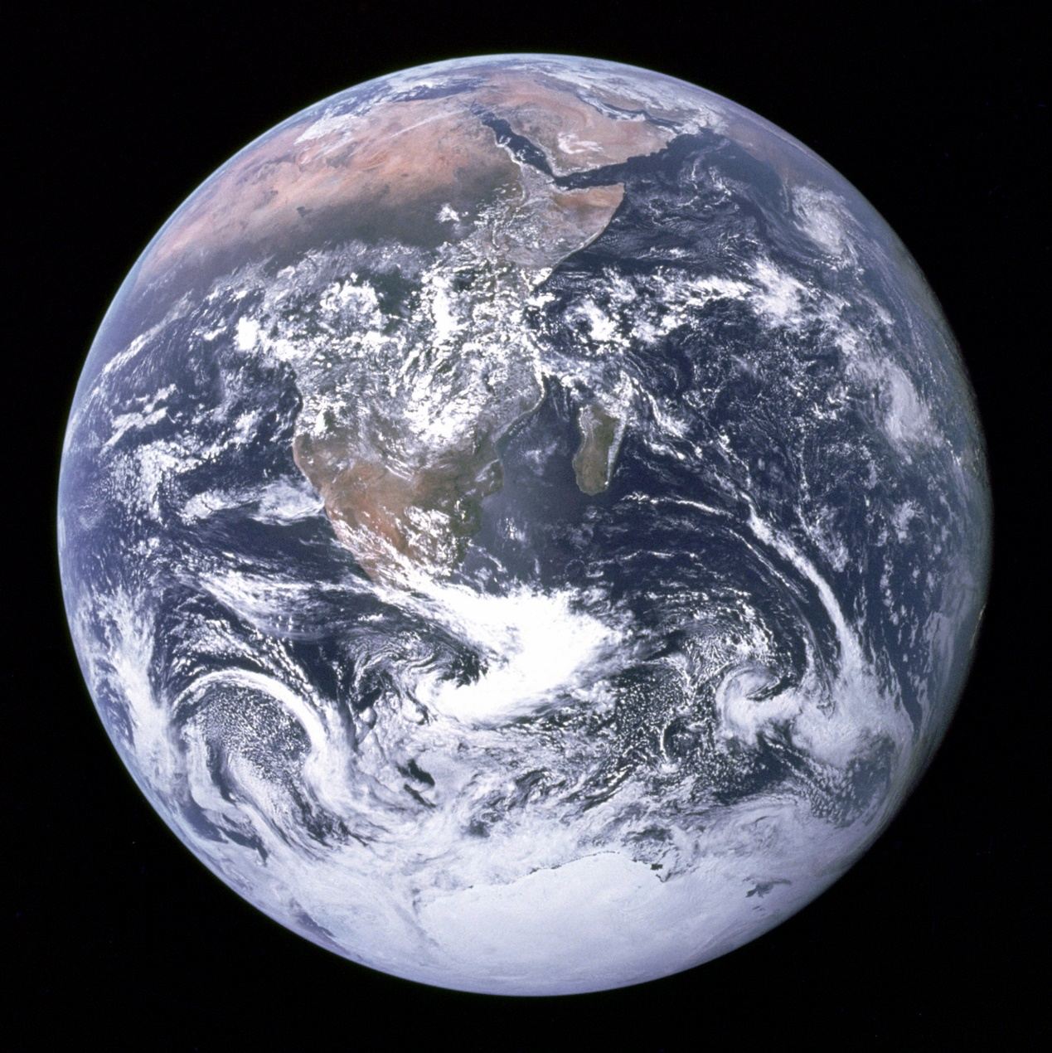
Klimatologi
Atmosfæren
Solhøjde og opvarmning
Lufttryk –termiske
Globale vindsystem
otto
Nedbørsdannelse
Monsunregn i SØ.Asien
Klima-og plantebælter

Slide 2
Atmosfæren
Forudsætningen for liv på jorden, idet atmosfæren :
beskytter os mod meteorer …
beskytter os mod UV-strålingen fra solen (ozon-laget)
Holder på jordens varmeudstråling (naturlig drivhuseffekt)

Slide 3
Atmosfærens udvikling
Co2 = 0,04%
CO2 > 33 %
UV-stråling
O2 = 21 %
O2 = 0 %
N, M, CO2, H20
O3
Co2
O2
Jord skorpen glødende
->
Frigiver gasser til atmosfæren
Jord skorpen afkøles & størkner
vanddamp fortættes-> oceanerne dannes
Tidligste liv plankton
Med udvikling af ozonlaget kan livet gå på land
Livets udvikling har skabt
atmosfærens sammensætning i dag
fotosyntese

Slide 4
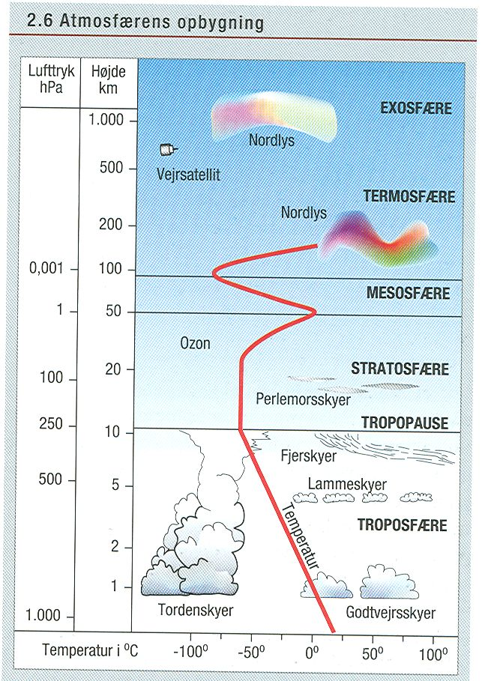
Temperatur og lufttryk i atmosfæren

Slide 5
Atmosfærens strålingsbalance
© Otto Leholt – efter Hugues Goosse (2015)
rummet
100 %
22 %
7 %
71 %
Refleksion
aerosoler
H₂O
Kortbølget indstråling
H₂O, C0₂
Atmos- færen
Absorberet indstråling i atmosfæren
Langbølget udstråling
drivhuseffekt
23 %
Refleksion
48 %
118 %
100 %
24 %
6 %
jorden
Absorberet indstråling
Overflade albedo
Langbølget udstråling (Varmestråling / infrarød)
Atmosfærisk modstråling
For- dampning
Varme-ledning

Slide 6
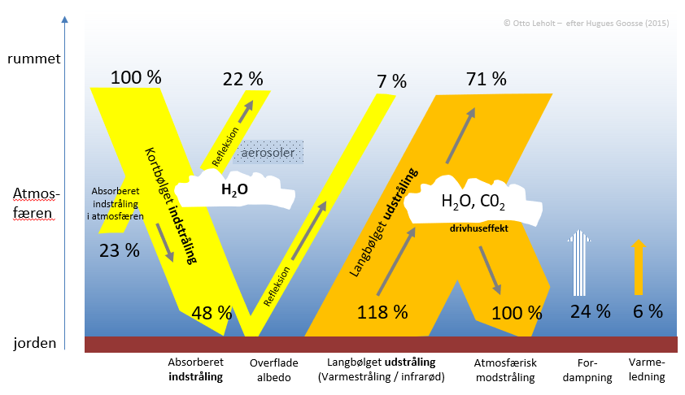

Slide 7
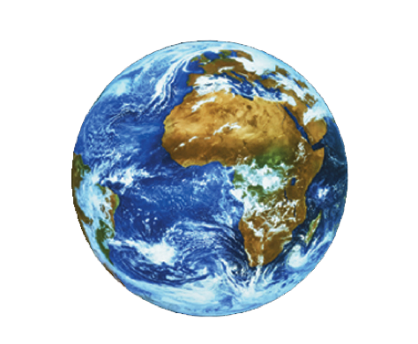
Globale temperaturforskelle
Jordens kugleform =>
at ved stigende breddegrader
aftager solhøjden
Hermed bliver det areal (A1) som solstrålerne skal opvarme større end f.eks A2 ⬄
Mindre opvarmning pr m2 ⬄ lavere temperatur
A1
Indstrålingsvinkel el. solhøjde = 45 ◦
A2
Indstrålingsvinkel el. solhøjde = 90 ◦ ⬄ solen står i zenit
Otto Leholt - Frederiksberg HF

Slide 8
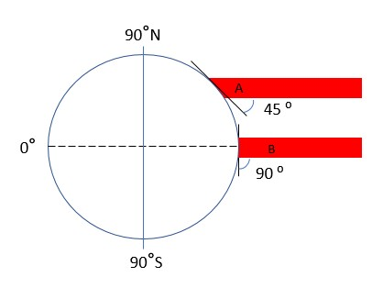
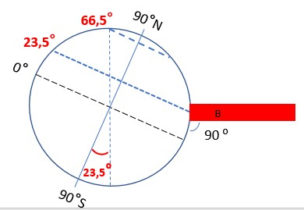
De Globale temperaturer

Slide 9
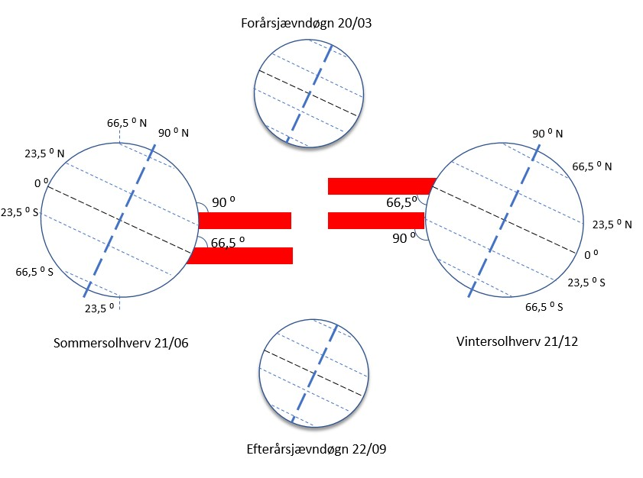
Årstiderne

Slide 10
Lufttrykket 1
Definition: lufttrykket = trykket af en luftsøjle over et givent sted
10 km
250 hPa
Lufttrykket falder altid med højden
Normaltrykket ved jordoverfladen = 1 atmosfæres tryk = vægten af en vandsøjle på 10 m
1013 hPa
Normal tryk ved jordoverfladen 1013 hPa

Slide 11
Lufttrykket - 2
H
vind
L
10 km
280 hPa
250 hPa
220 hPa
L
H
vind
1000 hPa
1013 hPa
1020 hPa
varmt
koldt
Normal tryk ved jordoverfladen 1013 hPa

Slide 12
Termiske tryk
L
H
L
Den varme luft stiger til vejrs
Der dannes herved et højere lufttryk i toppen af luftsøjlen
Luften vil derfor søge ud til siderne hvor lufttrykket er mindre
Resultatet bliver at der nu strømmer luft væk fra luftsøjlen
Der er derfor nu et lavere lufttryk ved jordoverfladen
Overvej nu selv hvad der sker i luftsøjlen t.v. ?
?
L
L
Solen opvarmer jorden jordens varmestråling opvarmer herefter luften

Slide 13
Konvektionsceller i atmosfæren
L
H
L
H
L
H
Køligere
Varmt
Køligere

Slide 14
Termiske vinde
Søbrise
Landbrise
H
L
H
L
L
H
H
L
Varmt
Køligt
Køligt
Lunt

Slide 15
Havblik
Hvorfor kan man opleve at havet er spejlblank i tidlig sommer morgen?
På et tidspunkt vil landjorden og havet have samme temperatur
Dermed vil lufttrykket over hav og land være ens og derfor er det vindstille og havoverfladen rolig
sjælland
Øresund

Slide 16
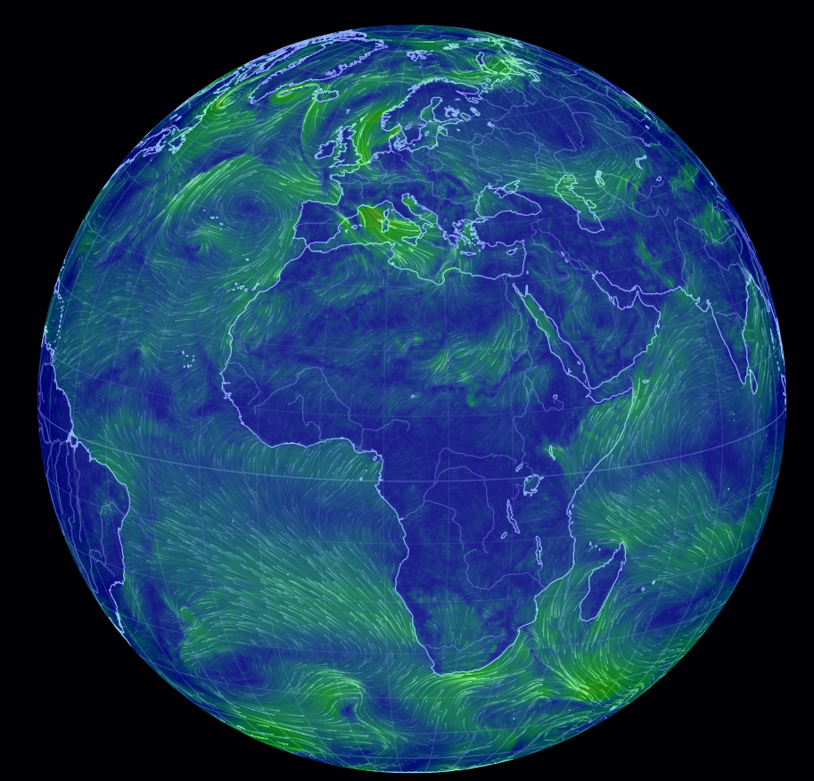
Globale vindsystem

Slide 17
Globale vindsystem (simpelt)
koldt
H
Varmt
L

Slide 18
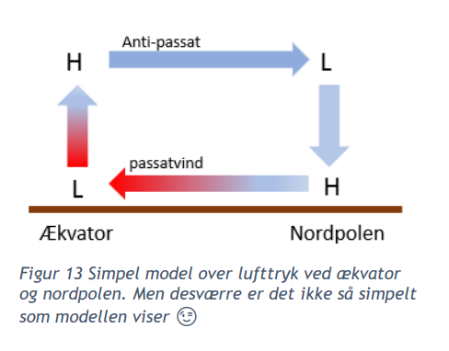
Globale vindsystem (simpelt)

Slide 19
Corioliskraften
Jordens omkreds ved ækvator = ca. 42.000 km
Jordens omkreds ved Danmark = ca. 20.000 km
x
Såvel den røde som den blå mand har 24 timer til at komme rundt om jorden.
Hvem drejer hurtigst rundt?
1670km /t
42.000 km
835 km /t
20.000 km

Slide 20
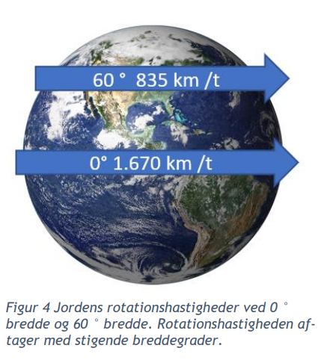
Corioliskraften
Langsom rotation
Hurtig rotation
Vinde på den nordlige halvkugle afbøjes mod højre

Slide 21
Det globale vindsystem – animeret
Subpolare Jetstrøm
H
Polare termiske højtryk
L
L
polarvinde
Subtropiske Jetstrøm
L
Subpolare Dynamiske lavtryk
Vestenvinde
H
H
H
H
Subtropiske Dynamiske højtryk
Nordøst passaten
L
L
L
Ækvatoriale lavtryksbælte (ITK)
Sydøst passaten
H
H
H
Subtropiske Dynamiske højtryk
Vestenvinde
L
L
Subpolare Dynamiske lavtryk
polarvinde
© Otto Leholt
H
Polare termiske højtryk

Slide 22
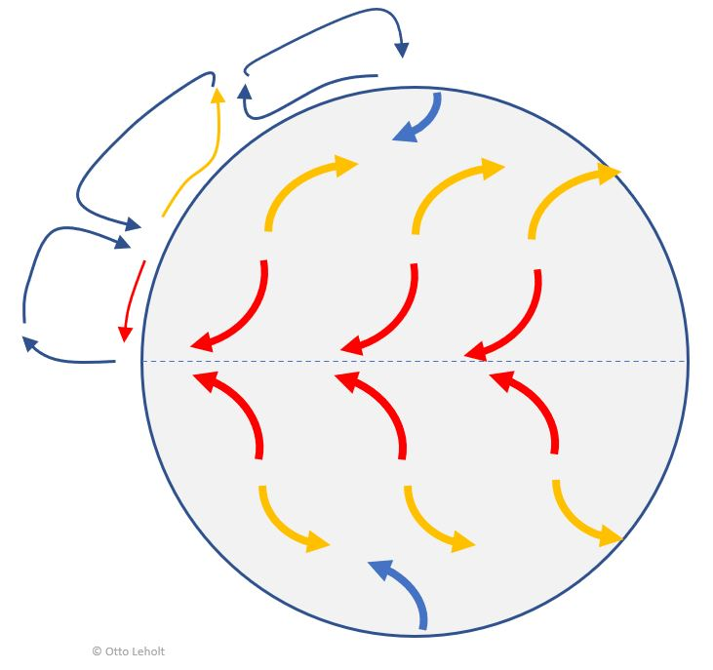
H
L
L
L
H
H
H
H
L
L
L
H
H
H
L
L
L
H

Slide 23
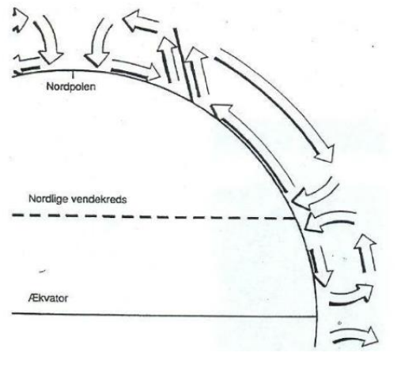

Slide 24
Globale vindsystem
Dynamiske lufttryk som dannes p.g.a. jordens rotation
H
Polarvinden
L
Vestenvinden
Termiske lufttryk som dannes p.g.a. afkøling / opvarmning af luften
H
Nordøstpassaten
L

Slide 25
Det globale vindsystem – animeret
Frontnedbør
H
Polare termiske højtryk
polarvinde
L
L
L
Subpolare Dynamiske lavtryk
Vestenvinde
H
H
H
H
Subtropiske Dynamiske højtryk
Konvergens nedbør
Nordøst passaten
L
L
L
Tropisk termiske lavtryk
© Otto Leholt

Slide 26
Video gennemgang

Slide 27
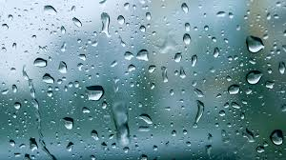
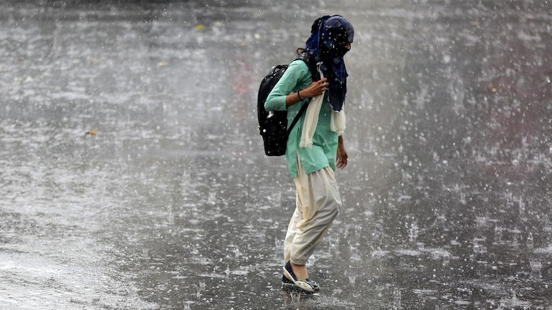
Nedbørsdannelse

Slide 28
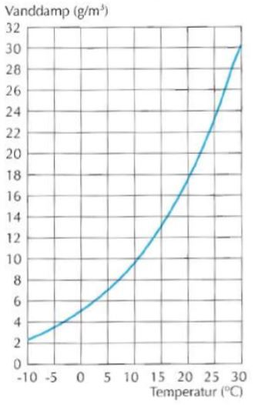
Nedbør – Luften skal afkøles!
Jo varmere luften er,
jo mere vanddamp kan luften indeholde
For at vi får nedbør, skal luften afkøles til under dugpunktet
Luftens mætningskurve

Slide 29
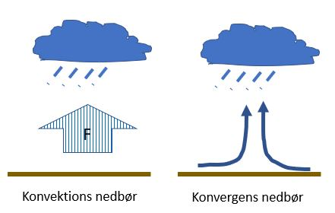
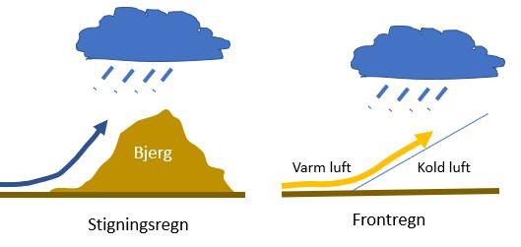
Nedbør – Luften skal afkøles!
Det sker i praksis på fire forskellige måder …
Lokal opvarmning -> luften udvider sig -> bliver lettere, og stiger op hvorved den afkøles
Passat- vindene blæser mod det ækvatoriale lavtryk (ITK)
Luftpresse op og afkøles
Varmfront varmluft stiger op over koldluft – herved afkøles den varme luft og vi får regnvejr

Slide 30
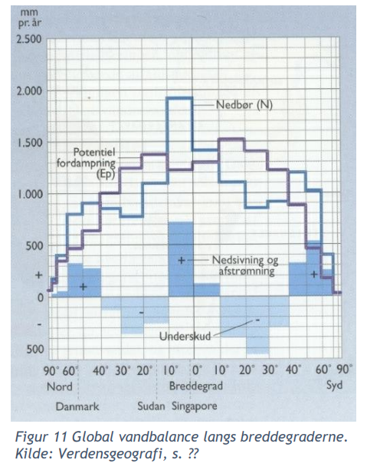
Globale vandbalance
Vandbalanceligningen: N = F + Ao + Au +/- ∆R
Gør dig klart hvordan figuren skal læses ?
Inden for hvilke breddegrader er der henholdsvis nedbørsoverskud og nedbørsunderskud?
Kan du se at der er et tydeligt mønster, en symmetri omkring ækvator i fordelingen af nedbøren?

Slide 31
Det globale vindsystem og nedbør
Hvordan var det vi kunne se om der er højtryk eller lavtryk?
H
L
H
Den globale nedbørsfordeling vil afspejle sig i den naturlige plantevækst
L
Hvor vil vi få nedbør?
© Otto Leholt
Luften skal afkøles –sker det i lavtryks eller højtryksområderne?
I lavtryksområderne stiger luften opad,
Afkøles og fortættes => NEDBØR

Slide 32
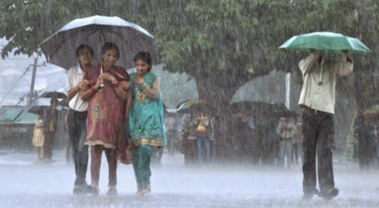
Monsunregn i SØ.Asien

Slide 33
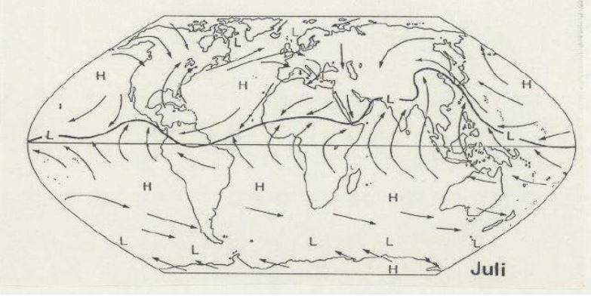
Monsunregn i Sydøstasien (juli)
Lavtrykket ved ækvator følger solens zenitposition
23,5 °N
23,5 °S
Ækvatoriale lavtryk ( Intertropisk konvergenszone, ITK)
Dynamiske højtryk

Slide 34
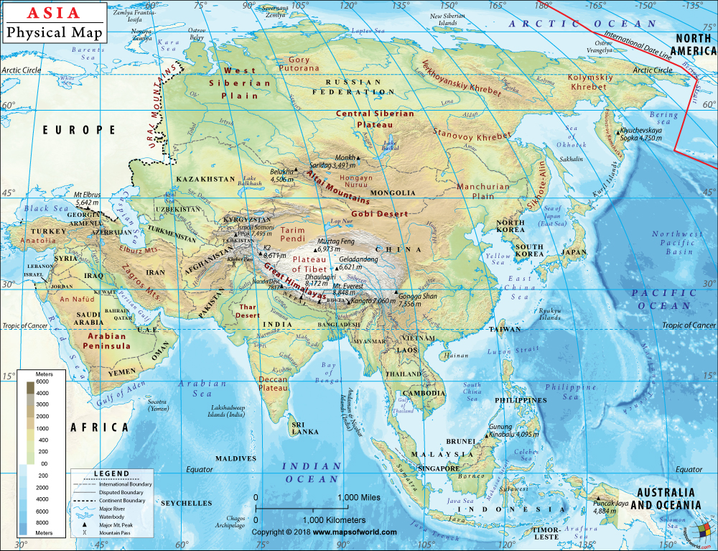

Slide 35
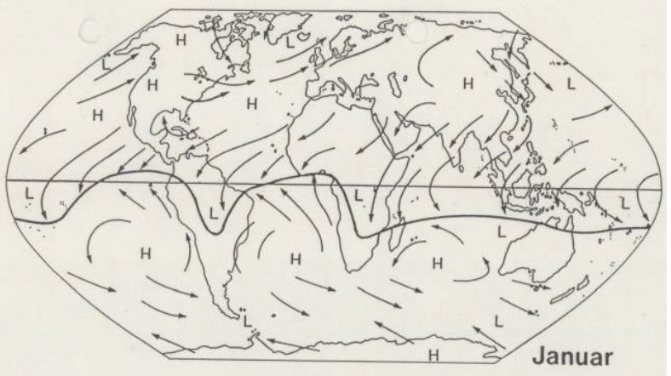
Monsunregn i Sydøstasien (jan)
Polare højtryk
Polare højtryk
23,5 °N
23,5 °S
Lavtrykket ved ækvator følger solens zenitposition
Ækvatoriale lavtryk ( Intertropisk konvergenszone, ITK)
TERMISKE højtryk

Slide 36
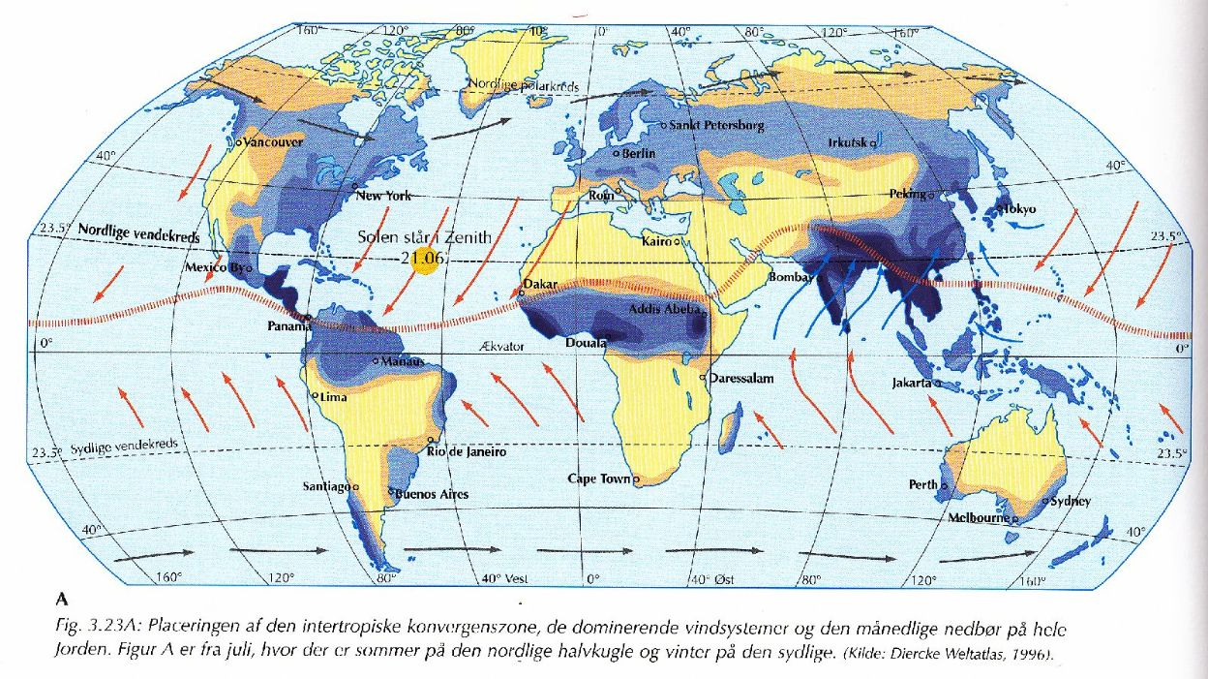
Monsunvinde –juli

Slide 37
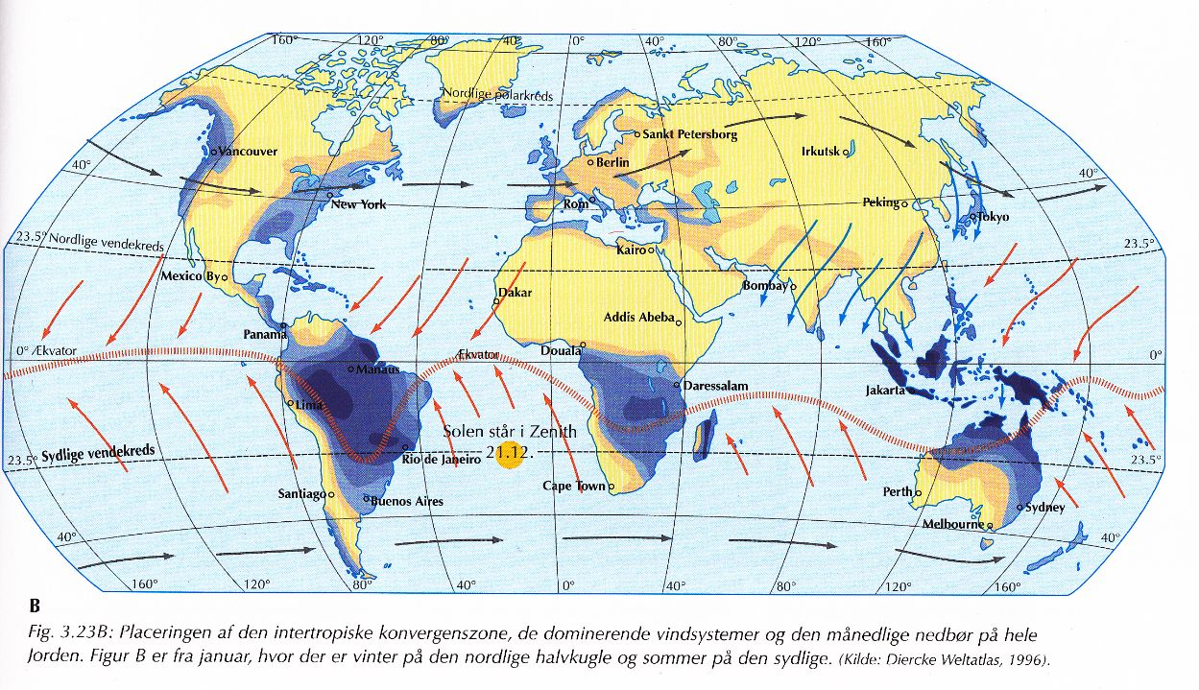
Monsunvinde - jan

Slide 38
Animation af monsunregn (4 min)

Slide 39
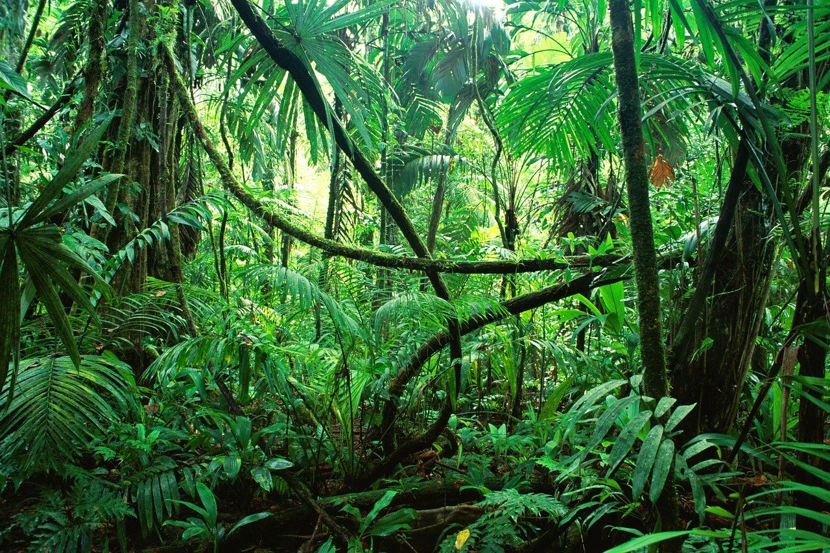
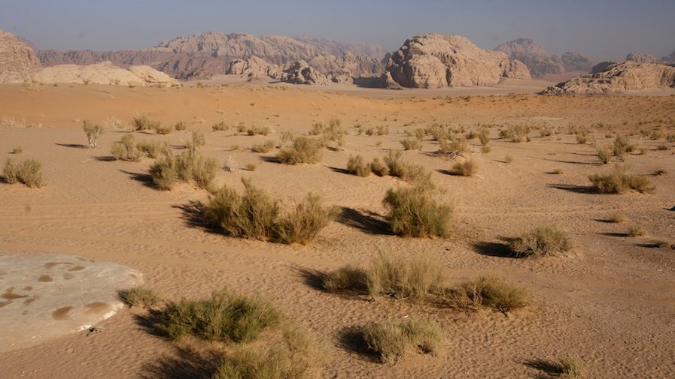
Klima- og plantebælter
Og eksamensopgaven

Slide 40
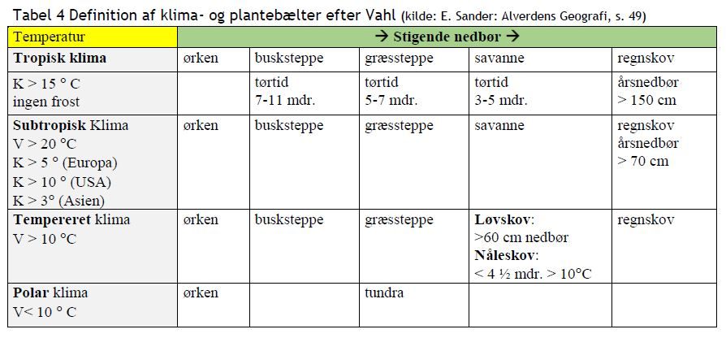
Klimaklassifikation
Klimazoner defineres alene ud fra temperaturen i varmest mdr. (V) eller koldeste mdr. (K)
Plantebælterne defineres primært ud fra nedbørsmængden
Hvis koldeste mdr. (K) er varmere end 15 ° C er det Tropisk klima
Hvis varmeste mdr. (V) er varmere end 20° C er det Subtropisk klima
Hvis varmeste mdr. (V) er varmere end 10° C er det Tempereret klima
Hvis varmeste mdr. (V) er koldere end 10° C er det Polar klima

Slide 41
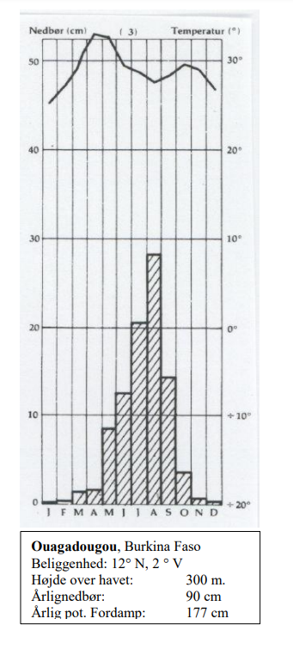
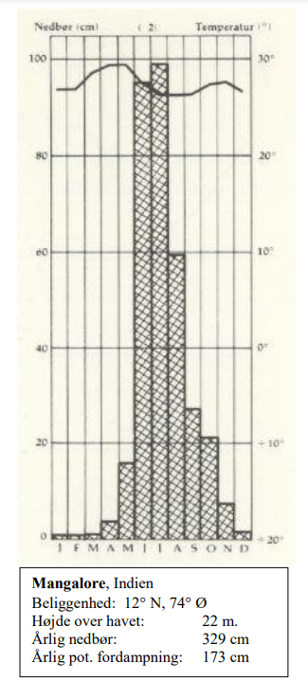
Hydrotermfigurer
En hydrotermfigur viser den gennemsnitlig temperaturer (kurven) og nedbør (Søjler) i årets måneder for en given lokalitet

Slide 42
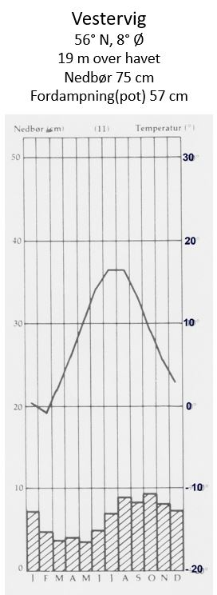
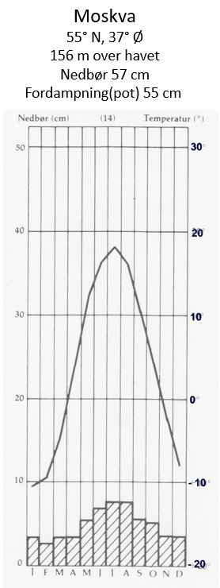
Kyst- og fastlandsklima
Vestervig og Moskva ligger stort set på samme breddegrad (55-56 ° N), og solhøjden er derfor den samme.
Men der er alligevel store forskelle i temperaturen de to steder.
I Vestervig svinger temp. Mellem – 0,5 ° til ca. 16 °. Altså et udsving på ca. 16-17 °C
Da udsvinget er < 18 ° har Vestervig KYSTKLIMA
I Moskva svinger temp. mellem – 10,5 ° til ca. 18 ° . Altså et udsving på ca. 28 ° C
Da udsvinget er > 18 ° har Moskva FASTLANDSKLIMA

Slide 43
Klimaanalyse: fugtighedsindeks
Fugtighedsindeks beregnes som:
Nedbør (N) Pot. Fordampning
Hvis < 1.0 = nedbørsunderskud Hvis > 1.0 = nedbørsoverskud
90 cm (N) 177 cm (Pot. F)
= 0,5
329 cm (N) 173 cm (Pot. F)
= 1,9

